Slide 1

Os objetivos da educação especial são os mesmos da educação em geral, o que difere é o atendimento, que passa ser de acordo com as diferenças individuais do educando. Inclusão de alunos com necessidades educacionais especiais, em classes comuns, exige que a escola regular se organize de forma a oferecer possibilidades objetivas de aprendizagem a todos os alunos, especialmente àqueles com deficiências.

Slide 2
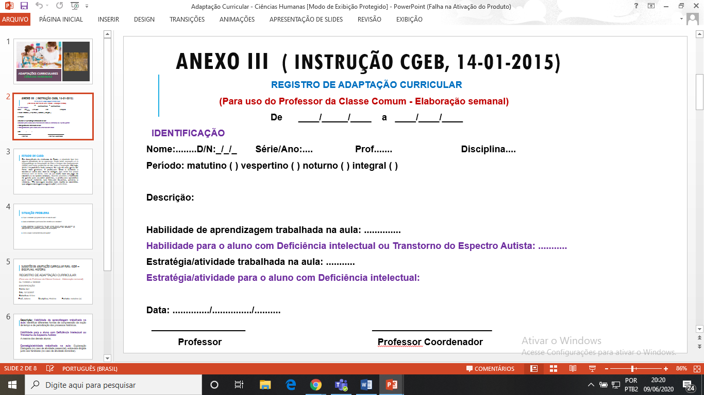

Slide 3
Sugestão de adaptação curricular
REGISTRO DE ADAPTAÇÃO CURRICULAR
(Para uso do Professor da Classe Comum - Elaboração semanal)
De 15/0/20 à 19/06/2020
IDENTIFICAÇÃO
Nome:
D/N:
Série/Ano: 6 Ano
Prof: Disciplina: Período: matutino (x)

Slide 4


Quem elabora as adequações curriculares ?????
-Todos os professores de todos os componentes curriculares
- Nas escolas que possuem as Salas de Recurso, o professor de cada componente curricular elabora com o professor especializado da Sala de Recurso.

Slide 5
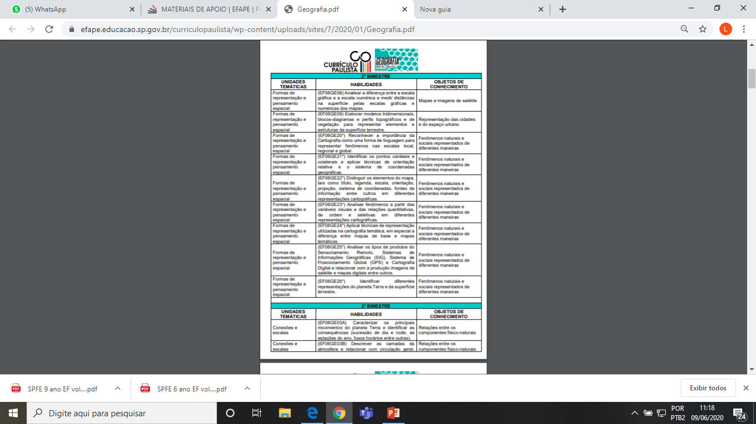
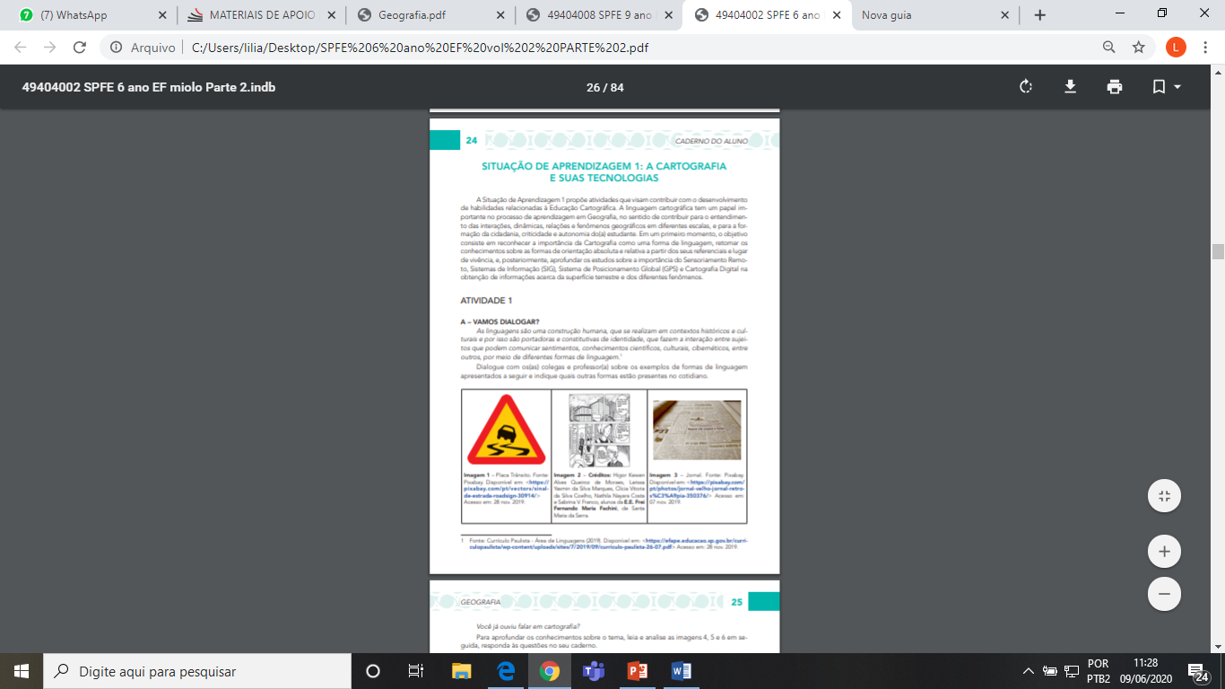
Roteiro Adaptado de Geografia – 6º Ano
Situação Aprendizagem 1 - volume 2 – 2º Bimestre
As habilidade utilizadas nos roteiros adaptados são as mesmas do Currículo Paulista

Slide 6
Descrição: Habilidade 2º Bimestre para aprendizagem
EF06GE20* Reconhecer a importância da Cartografia como uma forma de linguagem para representar fenômenos nas escalas local, regional e global.
Habilidade para o aluno com Deficiência intelectual ou Transtorno do Espectro Autista:
A mesma dos demais alunos.
Estratégia/atividade trabalhada na aula: Explanação Dialogada (no caso de atividade presencial), entrevista dirigida junto aos familiares (no caso de atividade domiciliar).

Slide 7

Atividade Adaptadas (Sugestão)
Para a realização das atividades presentes neste roteiro recomendamos que os pais/responsáveis auxiliem o(a) seu(sua) filha(a).
Importante:
O trabalho colaborativo com a família. A parceria da família sempre foi essencial. E agora, ela é fundamental!

Slide 8
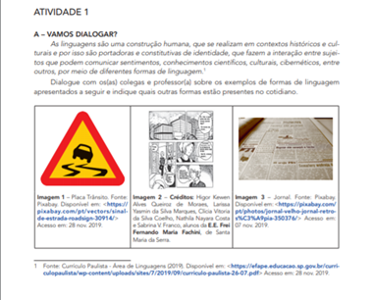

Atividade do Caderno do Aluno
Como adaptar a atividade?

Slide 9

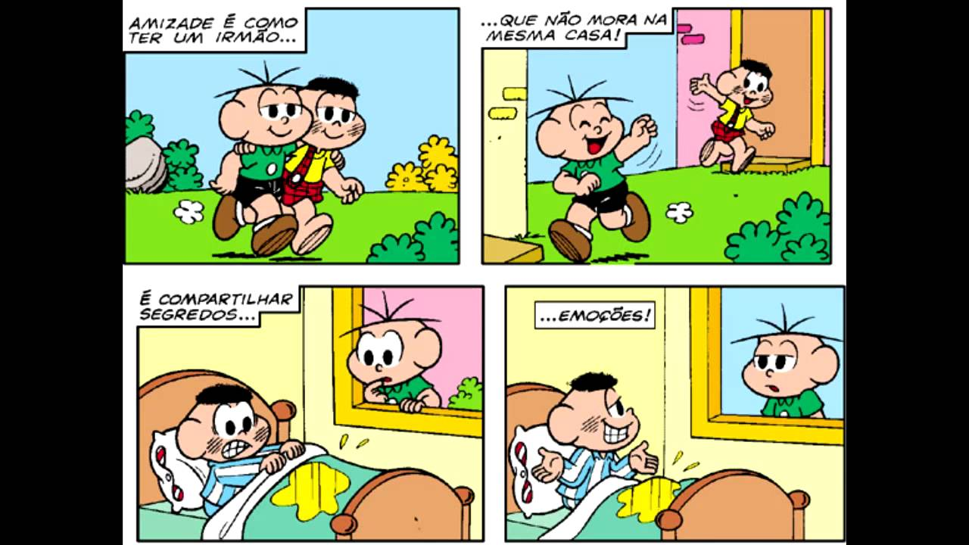
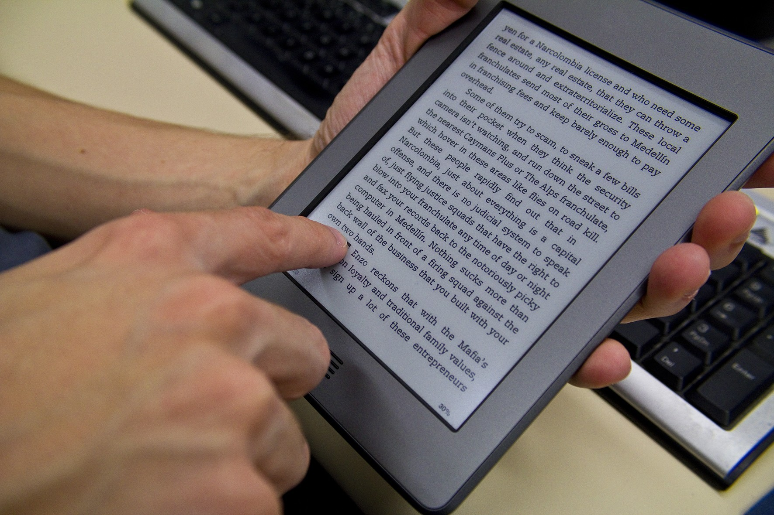
Atividade Adaptada
EM NOSSO DIA A DIA VEMOS VÁRIOS TIPOS DE LINGUAGENS
1 – FAÇA X EM QUAL DAS IMAGENS REPRESENTA UMA PLACA DE TRÂNSITO?
Nas adaptações os enunciados devem ser claros e objetivos.

Slide 10
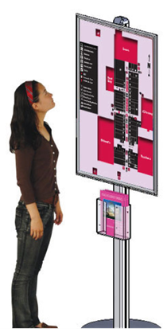
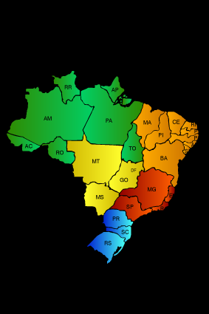
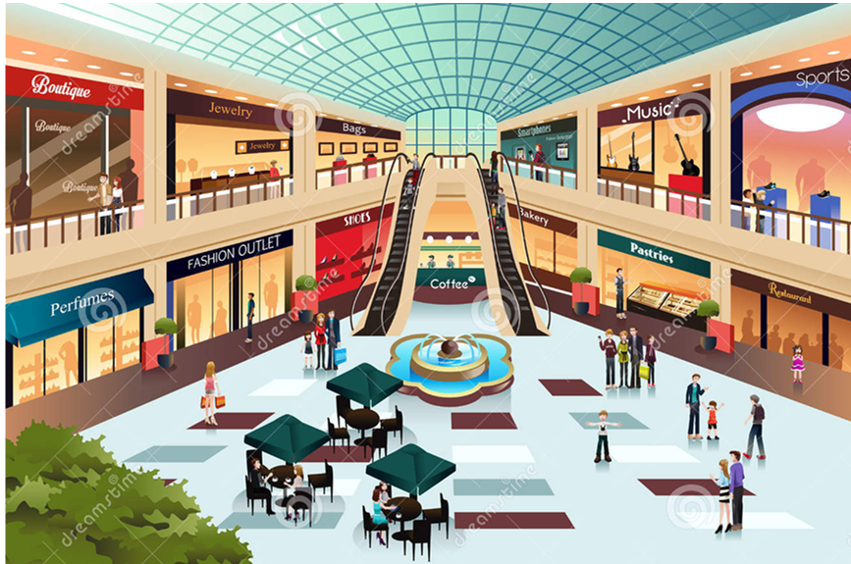
As representações cartográficas estão cada vez mais presentes no cotidiano das pessoas, desde o mapa do tempo que aparece na mídia ou a maquete para orientação no shopping. Essas representações tem por objetivo informar seus usuários, quem cria uma representação cartográfica deseja se comunicar, informar algo espacialmente.
Os mapas também fazem parte de uma linguagem e chamamos de Linguagem Cartográfica.

Slide 11
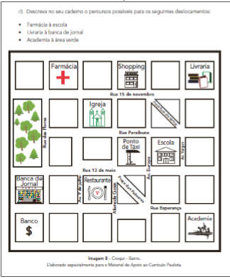

ATIVIDADE 2
Caderno do aluno página 29
Como Adaptar esta atividade?

Slide 12
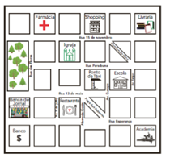

OS MAPAS SÃO MUITO IMPORTANTES PARA NOSSA ORIENTAÇÃO. NELE PODEMOS ENCONTRAR LUGARES QUE CONHECEMOS, OU MELHOR, LUGARES DE REFERÊNCIA.
Circule no mapa com a cor verde onde se localiza a igreja.
Circule no mapa com a cor vermelha
onde se localiza a farmácia.
Circule no mapa com a cor laranja onde se localiza a livraria.
Circule no mapa com a cor azul onde se localiza o Banco

Slide 13
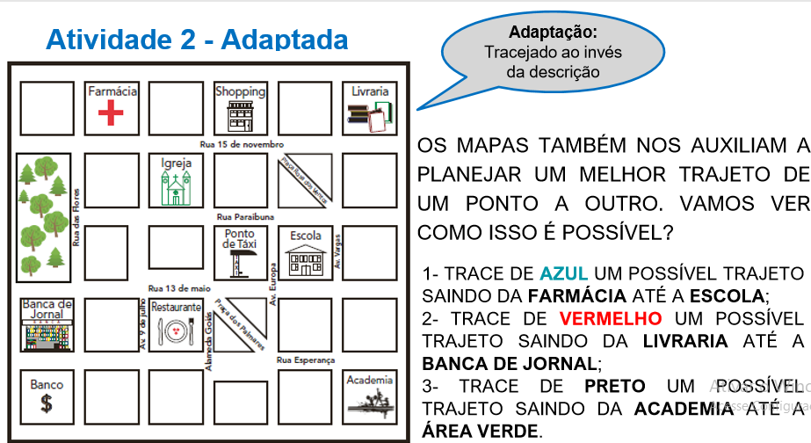

Slide 14

REFLEXÃO: POR QUE INCLUIR?
Por que incluir? Será que as crianças com deficiência não aprendem mais em classes separadas, com professores especializados e dedicados apenas às necessidades delas? Não, pois a socialização é fundamental para o desenvolvimento socioemocional favorecendo o seu desenvolvimento de forma integral conforme previsto na BNCC.
Se o educador utiliza um modelo em 3D para ensinar o Sistema Solar, por exemplo, não só os que têm deficiência auditiva avançam mais mas também toda a classe tem acesso a um recurso que fará para a inclusão está preparado para atender todas as crianças", diz Cláudia Pereira Dutra, secretária de Educação Especial do Ministério da Educação (MEC). "A inclusão obriga o sistema educacional a se repensar, a descobrir novas forma sede ensinar", completa Maria Teresa. "Muda o entendimento do que é aprendizagem."

Slide 15
Referências bibliográficas:
http://portal.mec.gov.br
SIMÃO, Antoniette & SIMÂO, Flavia. Inclusão: Educação Especial – educação essencial. São Paulo: Livro pronto, 2004.

